Slide 1


PHP e Banco de Dados: O Coração do Desenvolvimento Web Dinâmico
O desenvolvimento web moderno exige a combinação de estrutura (HTML), estilo (CSS) e, crucialmente, dinamismo. O PHP (Hypertext Preprocessor) se estabeleceu como a linguagem essencial para o gerenciamento de dados e a criação de páginas dinâmicas, especialmente através de sua integração com bancos de dados relacionais como o MySQL.

Slide 2





PHP: O Processador de Hipertexto
Execução no Servidor
O código é processado antes de ser enviado ao navegador, permitindo a geração de conteúdo personalizado e dinâmico.
Linguagem Livre
O PHP é uma tecnologia Open Source, facilitando a adoção e o desenvolvimento por uma vasta comunidade.
Curva de Aprendizado Suave
Comparado a outras linguagens de servidor, o PHP oferece uma entrada mais acessível para novos desenvolvedores.
Integração Simples
Nascido para a web, sua integração com servidores como o Apache é direta e eficiente.

Slide 3

A Base de Dados Relacional
MySQL: O Parceiro Ideal
O MySQL é um dos SGBDs (Sistemas de Gerenciamento de Banco de Dados) gratuitos mais populares. É conhecido por ser leve, rápido e por trabalhar em perfeita sintonia com o PHP.
Um Banco de Dados Relacional é fundamental para armazenar e recuperar informações em sistemas web. Ele organiza os dados em tabelas, permitindo consultas e manipulação eficiente via SQL (Structured Query Language).
No contexto web, bancos de dados armazenam cadastros de usuários, conteúdos de blogs, e produtos de lojas virtuais.

Slide 4
Integração PHP e Banco de Dados: O Ciclo CRUD
A conexão entre PHP e o banco de dados é o núcleo do desenvolvimento dinâmico, permitindo o gerenciamento completo dos dados através das operações CRUD.
1
2
Create (Criação)
Read (Leitura)
Inserção de novos dados no banco de dados. Exemplo: Cadastro de um novo usuário ou produto.
Leitura e exibição das informações armazenadas. Exemplo: Listagem de todos os produtos em uma loja.
3
4
Update (Atualização)
Delete (Exclusão)
Atualização de registros existentes. Exemplo: Edição de informações de um perfil de usuário.
Exclusão de dados ou registros. Exemplo: Remoção de um comentário ou produto.

Slide 5
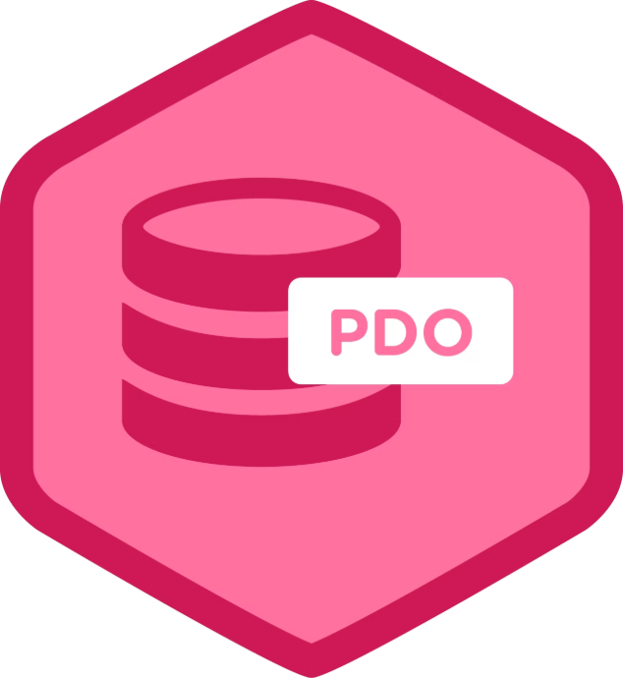
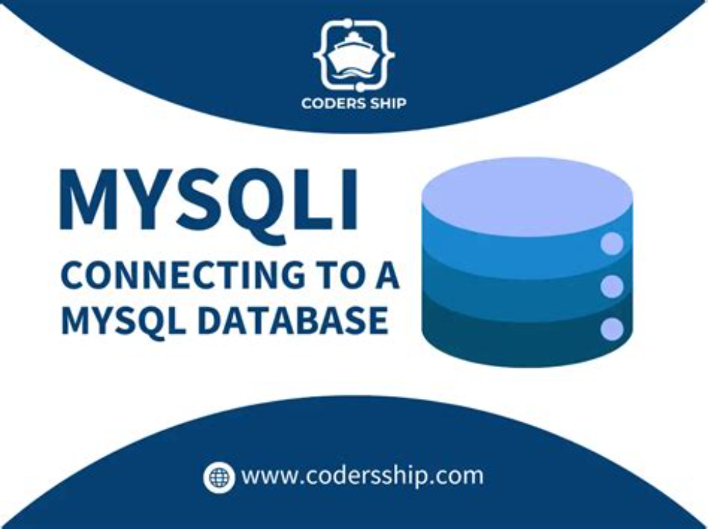
Métodos de Conexão: PDO vs. MySQLi
O PHP oferece extensões para conexões seguras e eficientes. A escolha da API impacta a flexibilidade e a segurança da aplicação.
PDO (PHP Data Objects)
MySQLi (Improved Extension)
Interface de acesso a dados mais recomendada.
Extensão específica para o banco de dados MySQL.
Suporta múltiplos SGBDs (MySQL, PostgreSQL, SQL Server, etc.).
Melhoria do antigo mysql (descontinuado no PHP 7).
Maior segurança através de prepared statements nativos.
Oferece suporte a funcionalidades mais recentes do MySQL.
Permite trocar o SGBD alterando apenas a string de conexão.
Muito utilizada, mas menos flexível que o PDO para múltiplos bancos.

Slide 6
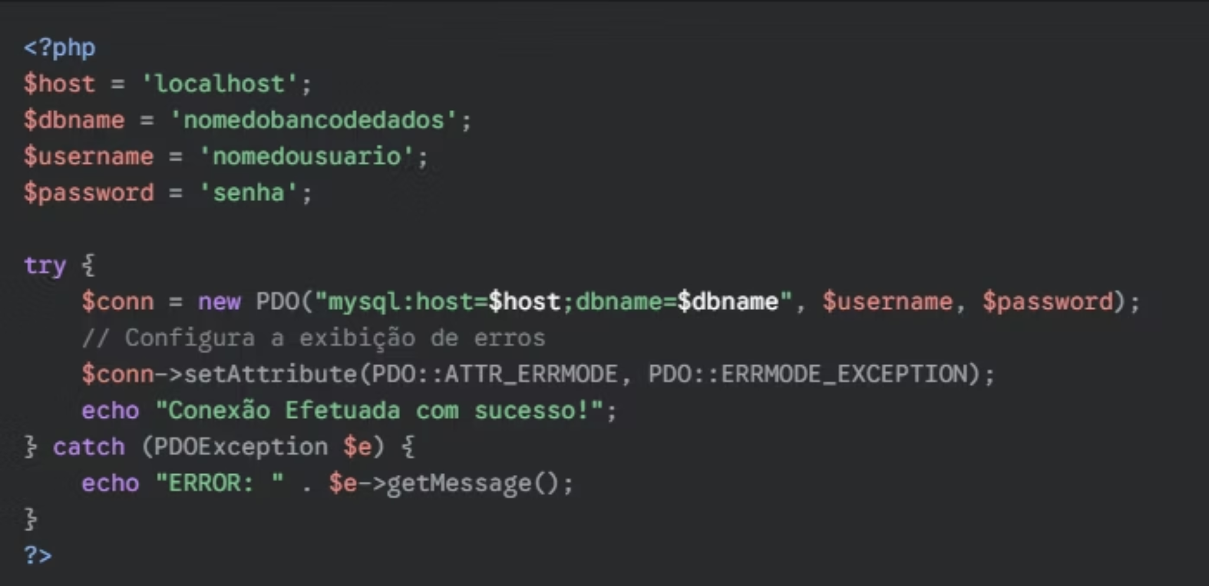
Exemplo Prático: Conexão Segura com PDO
A conexão é estabelecida instanciando a classe PDO. É recomendado usar um bloco try...catch para tratamento de erros.
Configuração
Instanciação PDO
Tratamento de Erros
Definição das variáveis de conexão: $host, $dbname, $username, e $password.
Criação de uma nova instância de PDO, fornecendo o DSN (Driver, Host, Nome do Banco), Usuário e Senha.
Uso do bloco try...catch para capturar e gerenciar possíveis erros de conexão.

